Slide 1
해외전자정보서비스이용교육 EBSCO eBooks
인터페이스 상세 이용 방법 및 다운로드 (대출모드) 안내 -
2015.

Slide 2
해외전자정보 서비스 이용교육
EBSCO eBooks
해외전자정보서비스 이용교육
- EBSCO eBook 인터페이스 안내 -

Slide 3
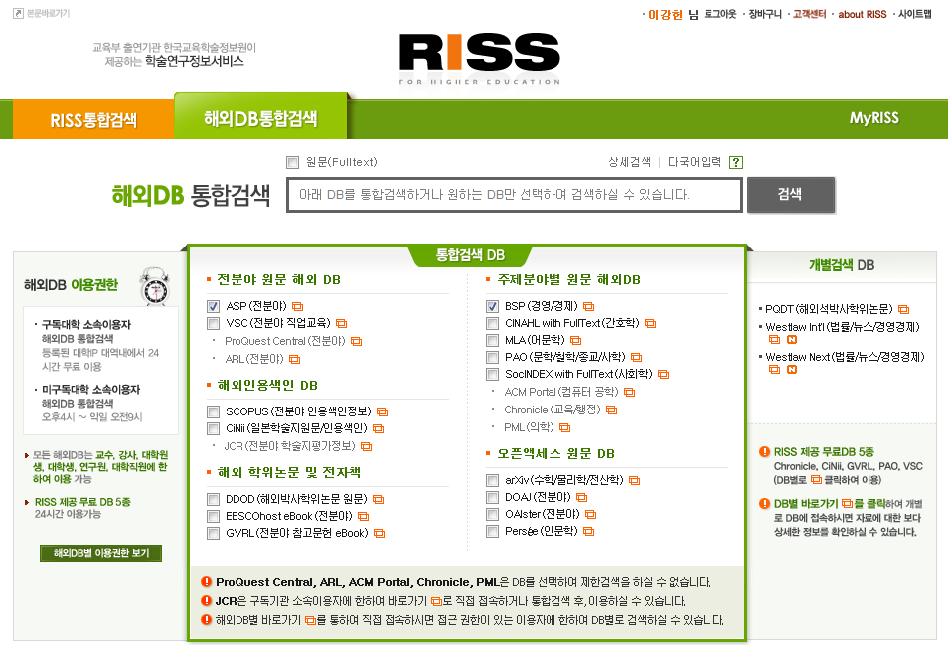
해외전자정보 서비스 이용교육
EBSCO eBooks
RISS 홈페이지 내 해외 DB 통합검색 이용 및
각 DB 접속방법 (첫 페이지)
※ RISS 홈페이지에서 해외 DB 통합검색을 이용하시면, EBSCO eBook 의 컨텐츠 뿐만 아니라, 더욱 더 많은 타 DB들의 양질 컨텐츠를 함께 검색하실 수 있습니다.
※ 또한 검색하고자 하는 해외 DB 등을 선택하여 검색하실 수 있습니다.
링크를 클릭하시면, 각 DB를 직접 접속하여 이용할 수 있습니다.

Slide 4
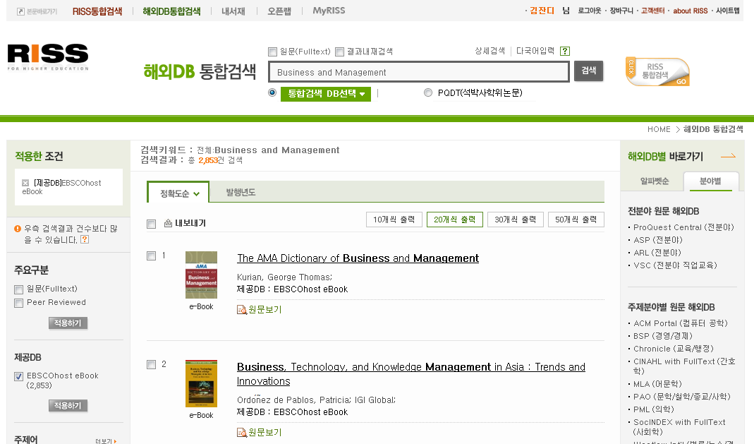
해외전자정보 서비스 이용교육
EBSCO eBooks
RISS 홈페이지 내 해외 DB 통합검색 이용 및
각 DB 접속방법 (결과 화면)
※ EBSCO eBooks 의 자원이 포함되어 검색된 “해외 DB 통합검색” 결과 화면에서도 우측 편 “해외 DB별 바로가기”를 통해 EBSCO eBooks 를 직접 접속하여 검색할 수 있습니다.
이용 가능한 DB를 알파벳순과 분야별로 나누어 찾을 수 있습니다.

Slide 5
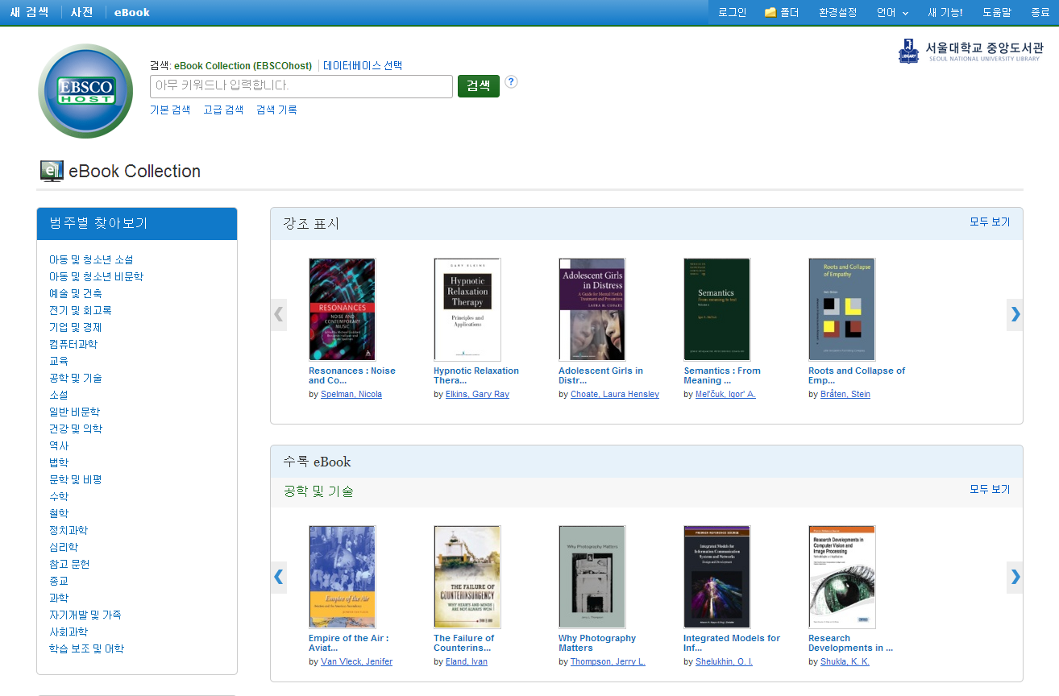
해외전자정보 서비스 이용교육
EBSCO eBooks
첫 페이지 (Landing Page)
최근 구입 eBook 보기
주제별 eBook 보기
추천 eBook 보기

Slide 6
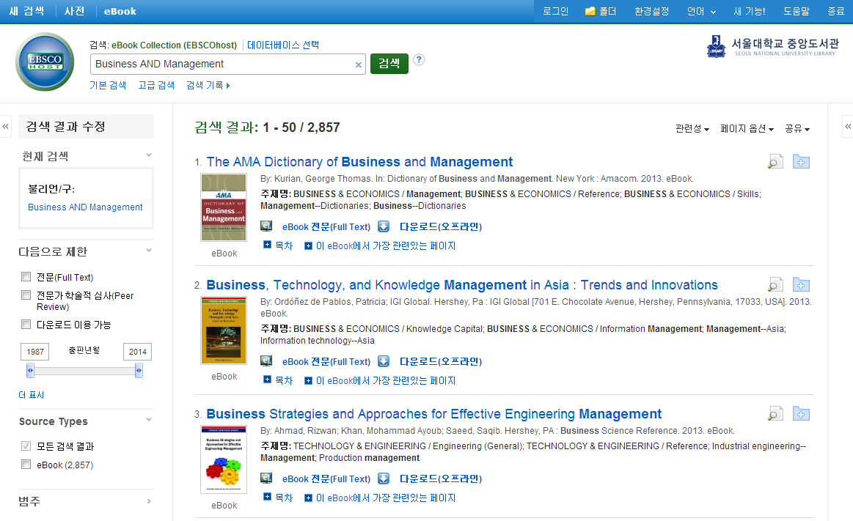
해외전자정보 서비스 이용교육
EBSCO eBooks
결과 화면 (Result Page)
검색 필드에
서명 등 검색어 입력
eBook 다운로드 (대출) 하기
eBook 전문보기

Slide 7
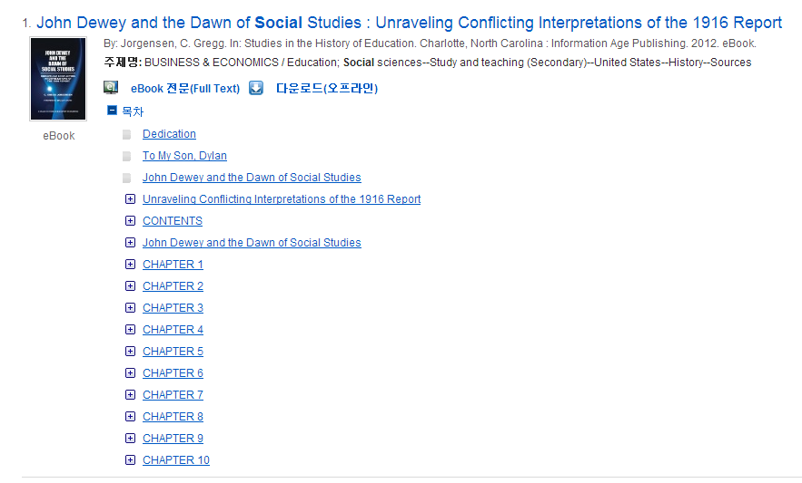
해외전자정보 서비스 이용교육
EBSCO eBooks
목차 안내 기능
Notes
eBook Chapter 별로 목차 보기 가능, 목차 클릭 시 해당 목차 원문으로 연결
+. - 버튼 클릭 : 목차보기 확장 및 축소 가능

Slide 8
해외전자정보 서비스 이용교육
EBSCO eBooks
eBook 상세정보
eBook 서지 정보
eBook
원문보기
Notes
Tools (도구)
폴더에 추가 : 폴더에 담기
인쇄 : 세션 당 기본 30~ 60페이지까지 가능하나 출판사 정책으로 eBook에 따라 인쇄 가능 페이지가 변경될 수 있음, PDF로 변환
이메일 : 이메일 전송
저장 : 서지정보 저장
인용 : 인용하기
반출(서지관리도구) :
서지관리도구(EndNote, RefWorks 등)로 반출
참고 만들기 : 간단한 메모와 함께 저장
eBook 활용 Tool
폴더 넣기
인쇄하기
Email 보내기
저장하기
인용하기
반출하기
노트/메모작성

Slide 9
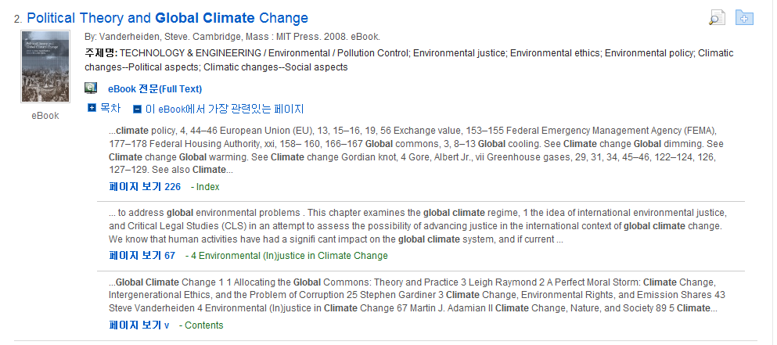
해외전자정보 서비스 이용교육
EBSCO eBooks
eBook 가장 관련 있는 페이지 정보 보기
Notes
이 eBook에서 가장 관련 있는 페이지
해당 eBook에서 검색 키워드가 포함되어 있는 가장 관련 있는 페이지를 연결.
가장 관련도가 높은 페이지부터 열람 가능

Slide 10
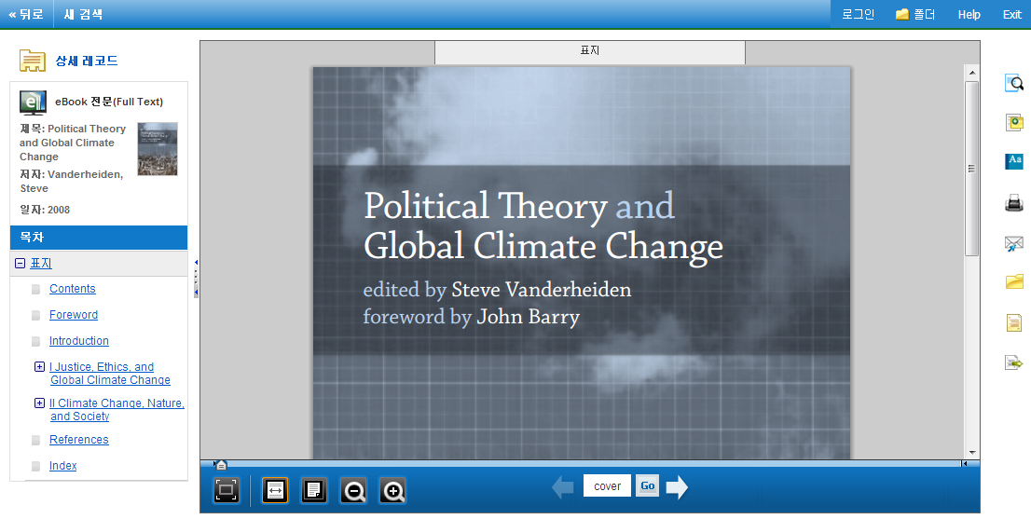
해외전자정보 서비스 이용교육
EBSCO eBooks
eBook 보기
Notes
Tools (도구)
eBook 본문에 포함된 키워드 검색 eBook 또는 특정 페이지에 대해 간단한 메모와 함께 저장
인쇄 및 Email (PDF로 변환 후, 최대 60페이지까지) 반출 (EndNote / RefWorks 등)

Slide 11
해외전자정보 서비스 이용교육
EBSCO eBooks
해외전자정보서비스 이용교육
- EBSCO eBook (NetLibrary) 다운로드 (대출) 안내 -
대출가능 권 수(1인당) : 3권
대출 일 수 : 3일

Slide 12
해외전자정보 서비스 이용교육
EBSCO eBooks
EBSCO eBook 다운로드 (대출) 시 필수 요구사항 3가지!!!
Adobe Digital Edition 설치 및 계정 필수! (무료)
※ Adobe Digital Edition은 http://www.adobe.com/products/digitaleditions
에서 다운로드 및 설치가능 (무료)
eBook 다운로드(대출)는 My EBSCOhost 개인 계정으로 로그인
한 후에 가능합니다!
태블릿 PC 또는 스마트폰을 이용하는 경우에는 Bluefire App
필수 설치! (ADE 계정 이용)
※ App Store 또는 Android Market에서 Bluefire 검색 (무료)

Slide 13
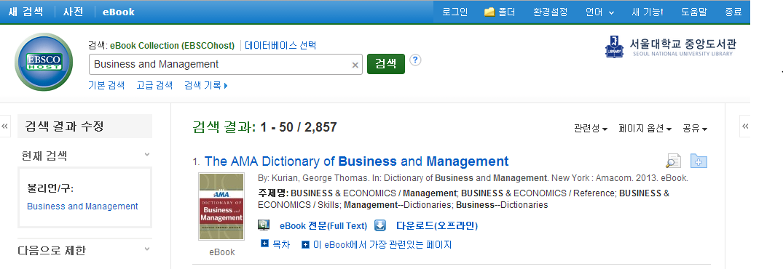
해외전자정보 서비스 이용교육
EBSCO eBook 다운로드 (대출) 방법
- 1. 준비하기
EBSCO eBooks
My EBSCOhost 계정 생성 및 로그인
1
2
Notes
1. 로그인
My EBSCOhost 계정을 생성할 수 있는 링크
2. 다운로드 (오프라인)
로그인을 하지 않은 상태에서 클릭하면, 바로 로그인 계정을 만들 수 있도록 링크 제공
로그인 계정 생성 후 클릭하면, 바로 다운로드(대출) 할 수 있는 창으로 이동

Slide 14
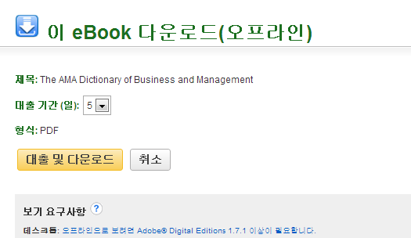
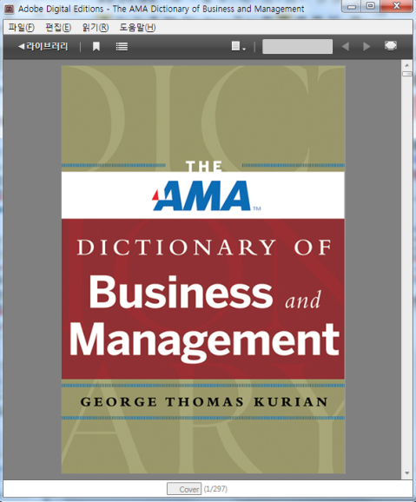
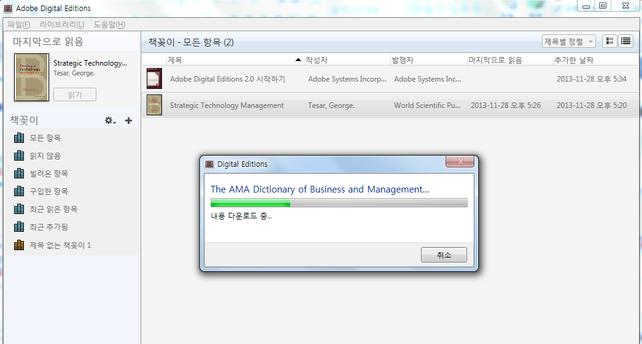
해외전자정보 서비스 이용교육
EBSCO eBook 다운로드 (대출) 방법
- 2. 다운로드(대출)
EBSCO eBooks
다운로드 (대출) 링크 및 절차 안내
3
2
1
Notes
1
다운로드 (대출) 클릭
대출 기간 및 확인 버튼
ACSM eBook 임시 파일
다운로드 및 Adobe Digital
Edition(ADE) 에서 확인
eBook 다운로드 및 대출 완료
4
3
2
3
4

Slide 15
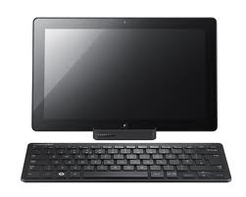
해외전자정보 서비스 이용교육
EBSCO eBooks
Real Demo – 1 (컴퓨터 이용 시)
필수 확인사항!
EBSCOhost 계정 생성
Adobe Digital Edition 다운로드 및 설치

Slide 16
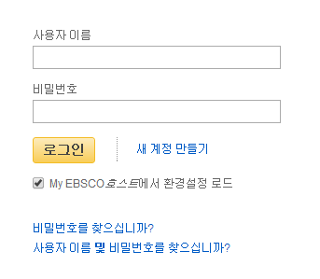
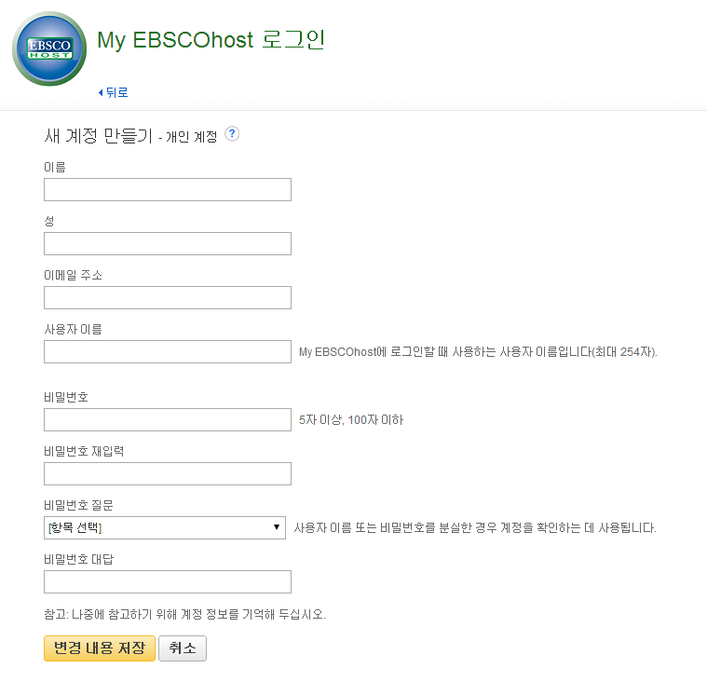
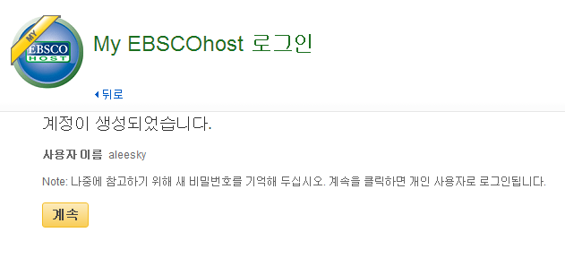
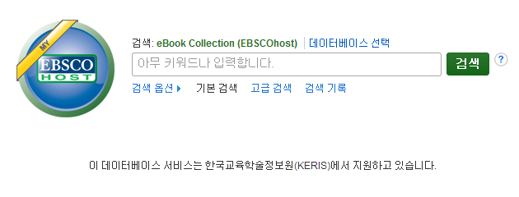
해외전자정보 서비스 이용교육
EBSCO eBooks
Real Demo – 1 (컴퓨터 이용 시)
EBSCOhost 계정 생성

Slide 17
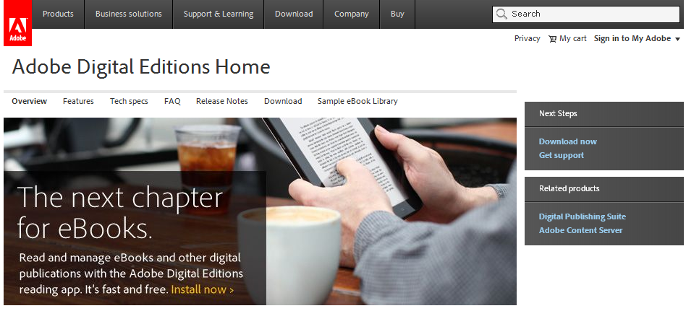
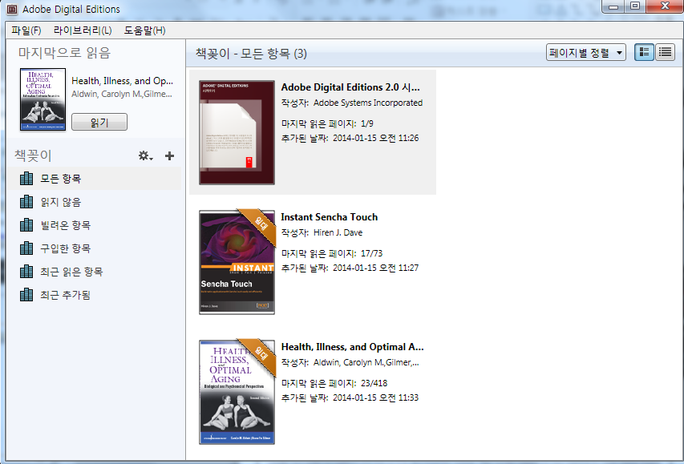
해외전자정보 서비스 이용교육
EBSCO eBooks
Real Demo – 1 (컴퓨터 이용 시)
Adobe Digital Edition 다운로드 및 설치 [홈페이지 바로가기]

Slide 18
해외전자정보 서비스 이용교육
EBSCO eBooks
Real Demo – 1 (컴퓨터 이용 시)
다운로드 (대출) 링크 및 절차 안내
3
2
1
Notes
1
다운로드 (대출) 클릭
대출 기간 및 확인 버튼
ACSM eBook 임시 파일
다운로드 및 Adobe Digital
Edition(ADE) 에서 확인
eBook 다운로드 및 대출 완료
4
3
2
3
4

Slide 19
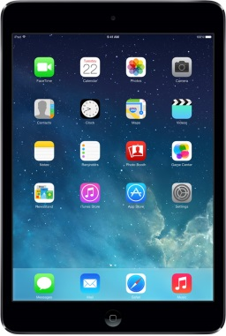
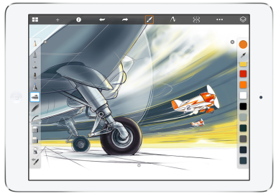
해외전자정보 서비스 이용교육
EBSCO eBooks
Real Demo – 2 (테블릿 PC 이용 시)
(참고모델: New iPad)
필수 확인사항!
EBSCOhost 계정 생성 확인
Adobe Digital Edition 계정 생성 및 정보 확인
Bluefire Reader App 설치 및 로그인 (ADE 계정)

Slide 20
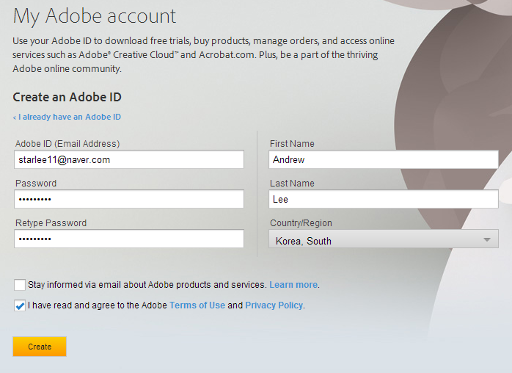
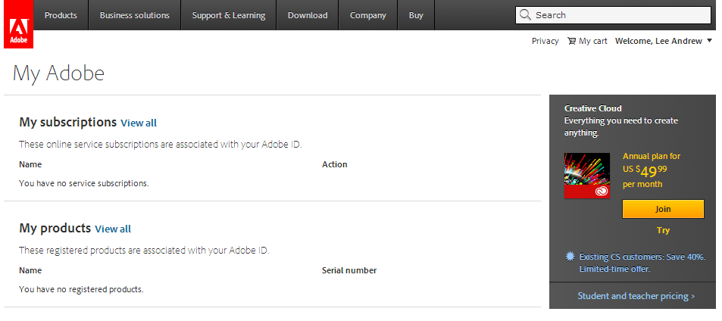
해외전자정보 서비스 이용교육
EBSCO eBooks
Real Demo – 2 (테블릿 PC 이용 시)
(참고모델: New iPad)
Adobe Digital Edition 계정 생성 및 정보 확인 [홈페이지 바로가기]

Slide 21
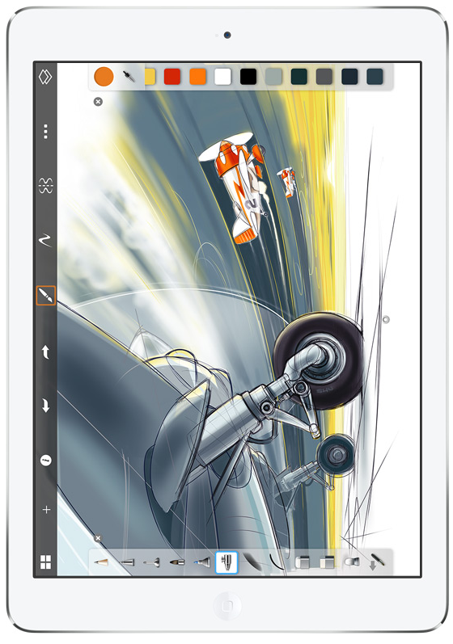
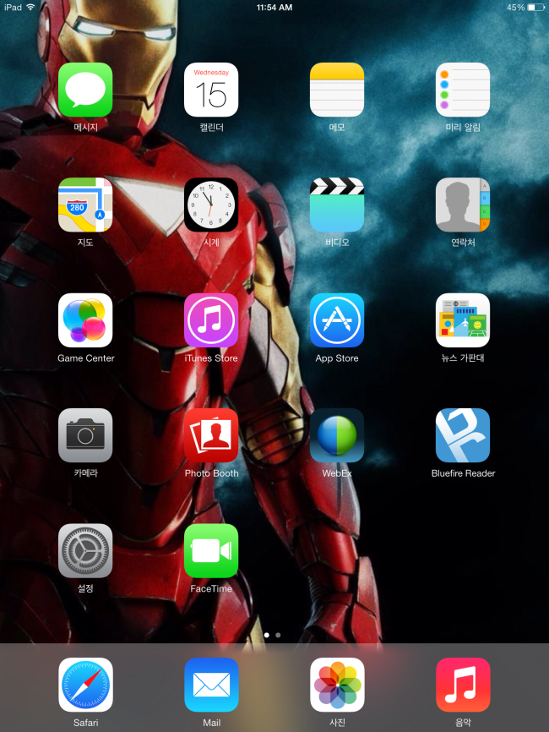
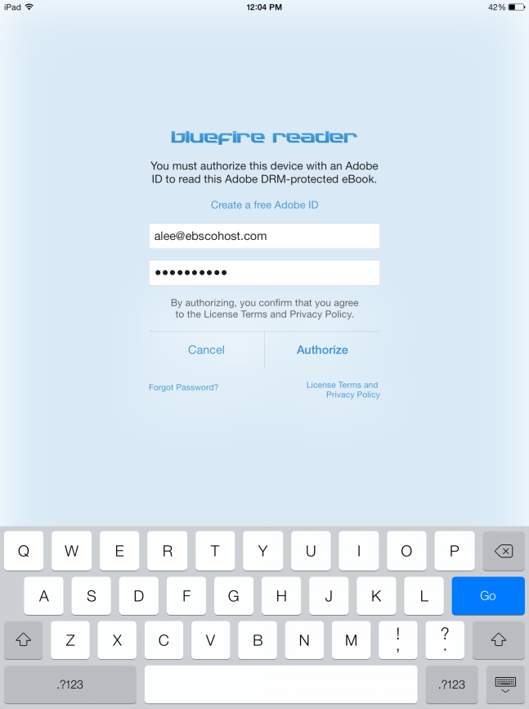
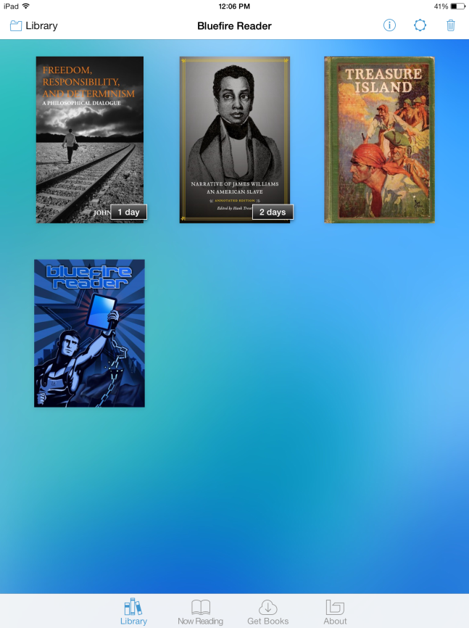
해외전자정보 서비스 이용교육
EBSCO eBooks
Real Demo – 2 (테블릿 PC 이용 시)
(참고모델: New iPad)
Bluefire Reader App 설치 및 로그인 (ADE 계정)
Bluefire Reader App 설치
App Store 내 Bluefire
검색 및 다운로드
Adobe Digital Edition (ADE)
계정으로 로그인
Adobe Digital Edition (ADE)
계정으로 Bluefire Reader
App 연동

Slide 22
해외전자정보 서비스 이용교육
EBSCO eBooks
Real Demo – 2 (테블릿 PC 이용 시)
(참고모델: New iPad)
다운로드 (대출) 링크 및 절차 안내
2
1
4
3
Safari 브라우저 사용!

Slide 23
해외전자정보 서비스 이용교육
EBSCO eBooks
Real Demo – 2 (테블릿 PC 이용 시)
(참고모델: New iPad)
※ Android (안드로이드) 운영체제 Tablet PC 사용 시 유의사항!
대출 이용 시, 브라우저 중 ‘인터넷’ 사용 X
(보안 정책 등으로
eBook 다운로드 에러 가능성 때문)
Chrome 브라우저
사용 추천!
인터넷
Chrome

Slide 24
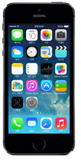
해외전자정보 서비스 이용교육
EBSCO eBooks
Real Demo – 3 (스마트폰 이용 시)
iPhone 및 Android 운영 체제 모두
테블릿 PC와 똑같이 이용가능 합니다.
단, Android 운영 체제는 유의사항 체크!

Slide 25
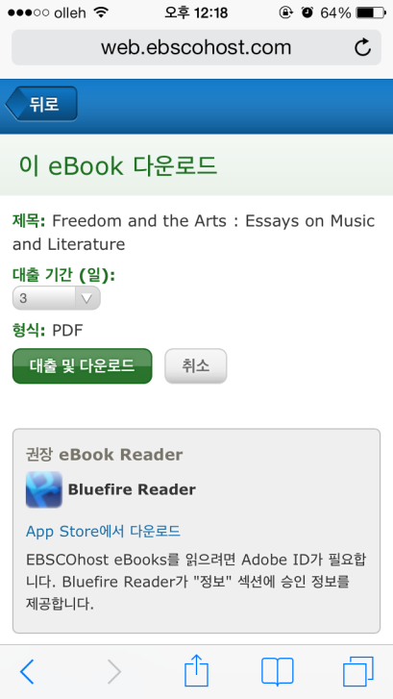
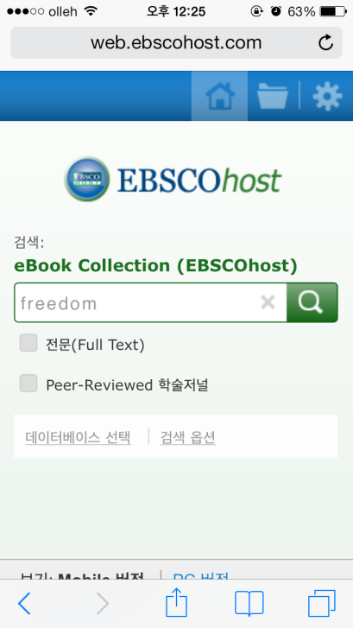
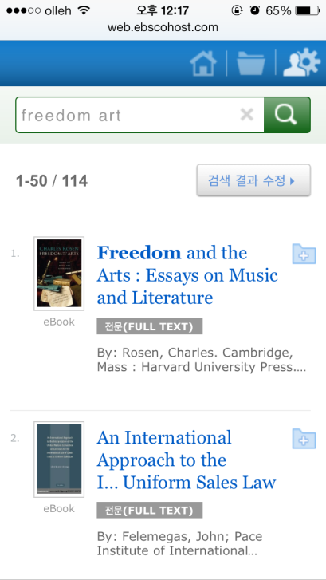
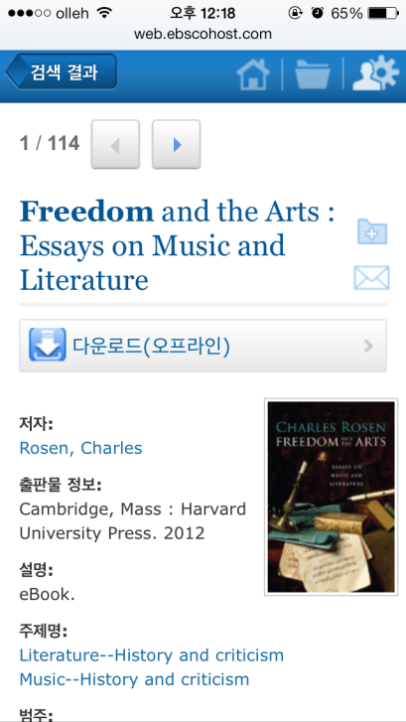
해외전자정보 서비스 이용교육
EBSCO eBooks
Real Demo – 3 (스마트폰 이용 시)
[모바일 버전 처음화면]
EBSCOhost 로그인하기
eBook 키워드 검색
[검색 결과 보기]
관심 eBook 브라우징
eBook 서명 클릭
[eBook 상세정보 보기]
eBook 대출가능 여부
eBook 서지정보 확인
[기간 설정 및 다운로드(대출)]
대출기간 설정
해당 eBook 대출

Slide 26
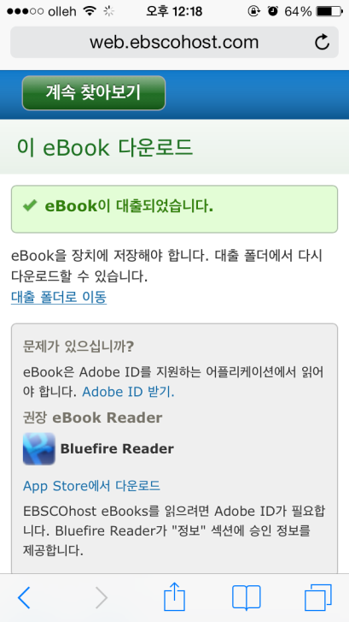
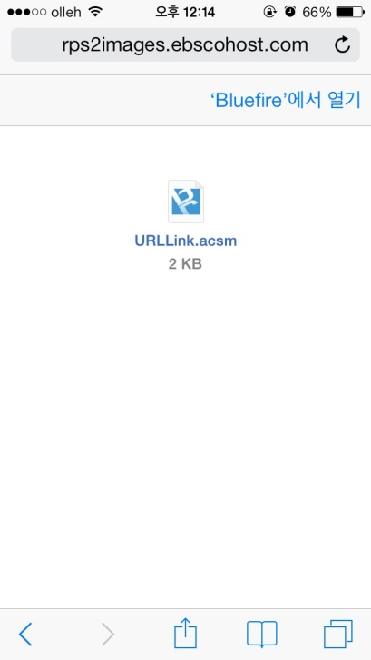
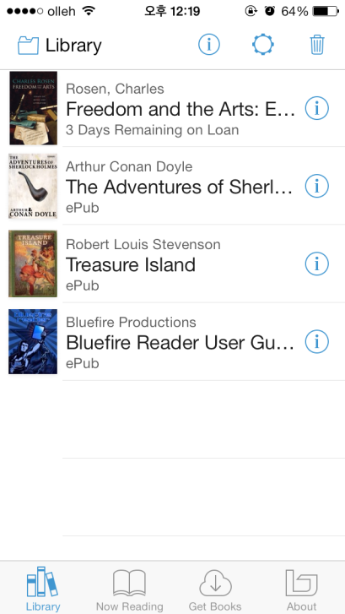
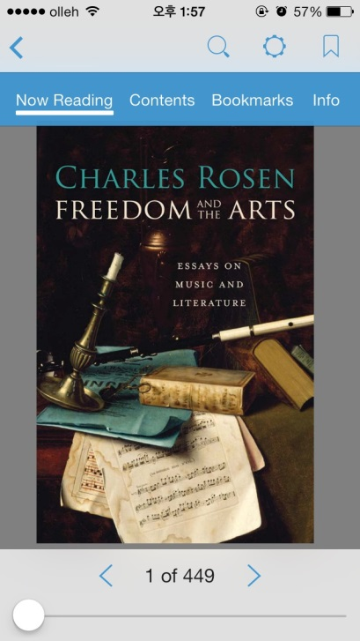
해외전자정보 서비스 이용교육
EBSCO eBooks
Real Demo – 3 (스마트폰 이용 시)
[다운로드(대출) 확인]
해당 eBook 로딩
eBook 장치 저장 연동
[eBook 임시파일]
임시파일 연동
Bluefire App 연동
[Bluefire App 확인]
해당 eBook 대출 완료
대출 eBook 관리
[대출 eBook 이용]
해당 eBook 이용가능

Slide 27
해외전자정보 서비스 이용교육
EBSCO eBooks
Q & A

Slide 28
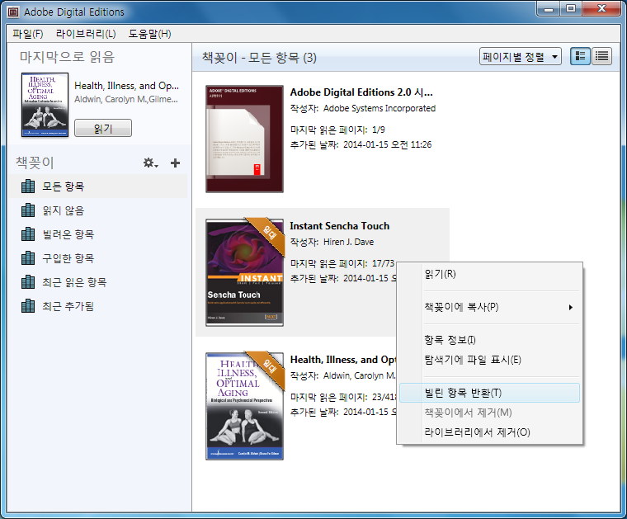
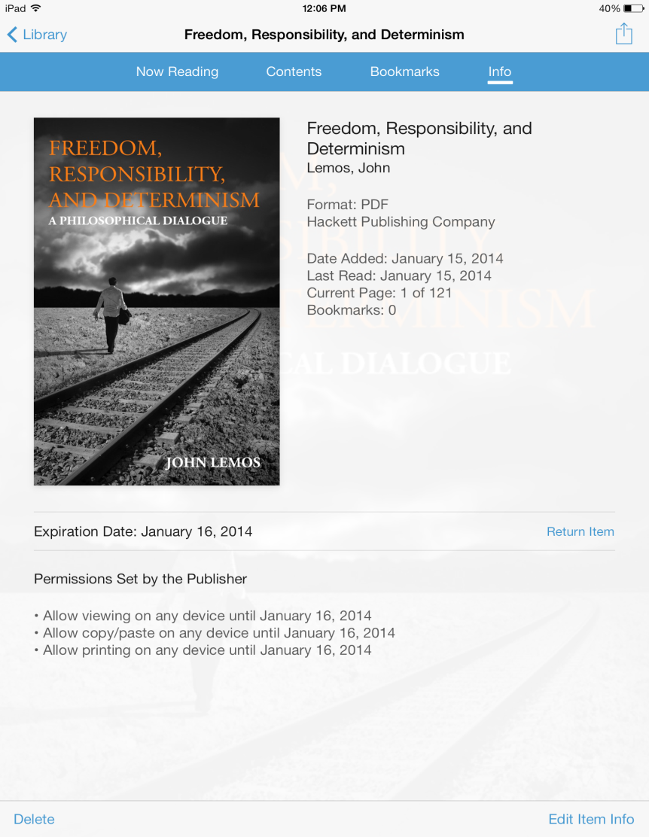
해외전자정보 서비스 이용교육
EBSCO eBooks
Q. eBook을 미리 반납을 하고 싶습니다.
어떻게 해야 하나요?
A. ADE 그리고 Bluefire App 등에서 반환 버튼을 클릭하면 반환되며,
EBSCOhost 폴더와 자동 동기화 됩니다.

Slide 29
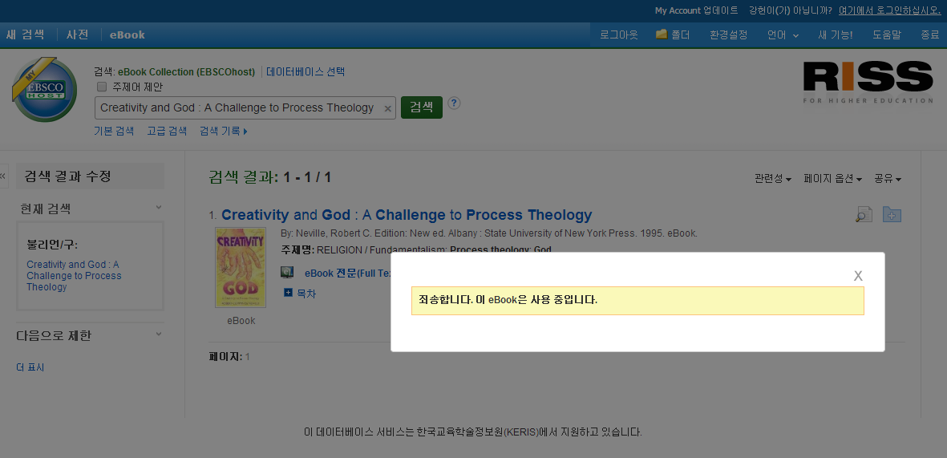
해외전자정보 서비스 이용교육
EBSCO eBooks
Q. eBook을 대출하려 하는데, 사용 중이라고 뜹니다…
A. eBook은 동시 이용자수로 제한되어 있는 경우가 있습니다.
1 eBook – 1 User, 3 User, 5 User,… 21 User 등 다양하지만,
이러한 경우, 동시 이용자 수 제한으로 전 대출자가 반납할 때까지
기다려 주셔야 합니다.

Slide 30
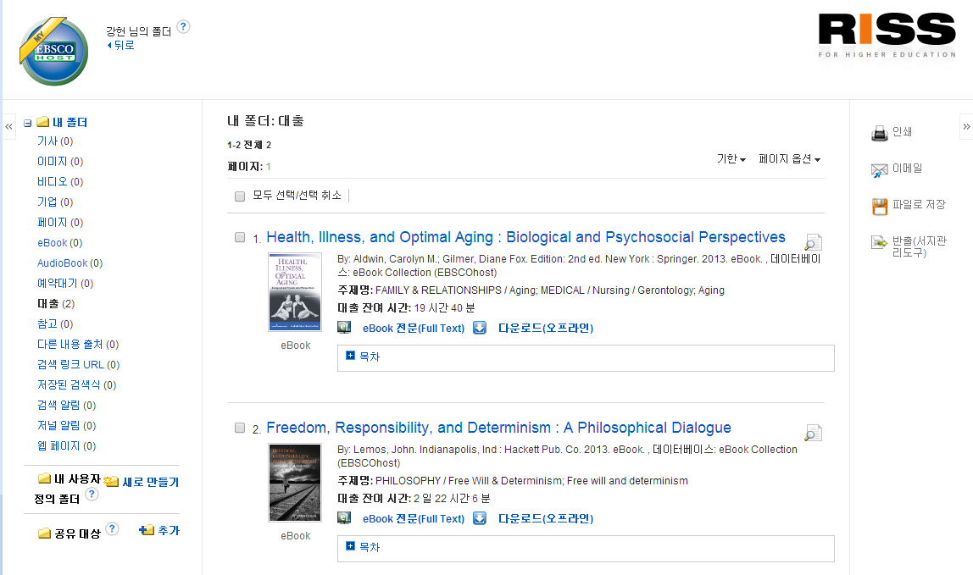
해외전자정보 서비스 이용교육
EBSCO eBooks
Q. 빌린 eBook을 다른 디바이스로 다시 받고 싶습니다…
A. EBSCOhost 폴더에서 대출 정보를 볼 수 있으며,
현재 빌린 eBook을 다시 다운로드 (대출) 받아 다른 디바이스로 옮길 수 있습니다.

Slide 31
해외전자정보 서비스 이용교육
EBSCO eBooks

